Slide 1
机器人技术基础
第三章 机器人运动学

Slide 2
第三章 机器人运动学
第一节 概述
第二节 物体在空间中的位姿描述
第三节 齐次坐标与齐次坐标变换
第四节 变换方程
第五节 RPY角与欧拉角
第六节 D-H参数法及其坐标变换
第七节 机器人运动学方程实例
第八节 机器人逆运动学

Slide 3
第一节 概述
本书研究对象 串联机器人-开链结构
位姿描述 矩阵变换等 研究机器人末端空间位姿的重要手段
机器人运动学 是机器人动力学分析和轨迹控制等相关研究的基础

Slide 4
第二节 物体在空间中的位姿描述
一、位置描述
物体在空间中的位姿可以用固定于物体任一点上的坐标系来表示。
位置描述：位置矢量
坐标系{B}原点在{A}坐标系中的位置。
矩阵表示
矢量和表示

Slide 5
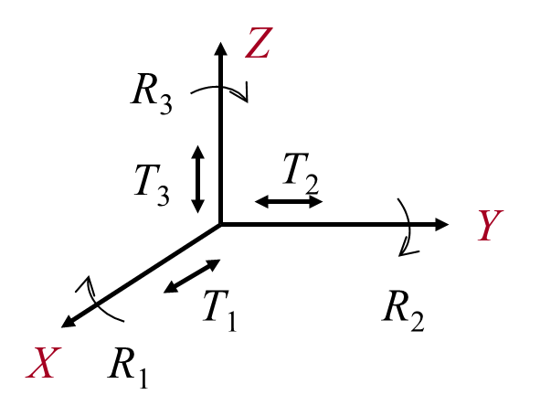
第二节 物体在空间中的位姿描述
自由度 (DOF, Degree of freedom) ：
物体能够相对坐标系进行独立运动的数目称为自由度。
刚体的自由度数目：
  三个平移自由度 T₁, T₂, T₃
  三个旋转自由度 R₁, R₂, R₃

Slide 6
第二节 物体在空间中的位姿描述
二、方位描述
利用固定于物体的坐标系描述方位 (orientation)。方位又称为姿态 (pose)。
在刚体B上设置直角坐标系{B}，利用与{B}的坐标轴平行的三个单位矢量表示B的姿态。
坐标系{B}的三个单位主矢量在坐标系{A}中的描述：
坐标系{B}相对于坐标系{A}的姿态描述：

Slide 7
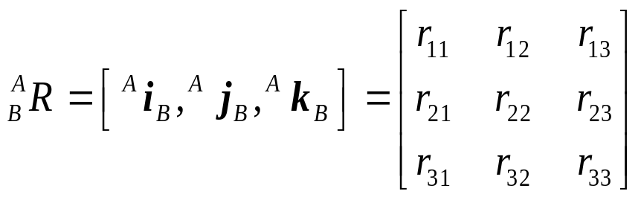
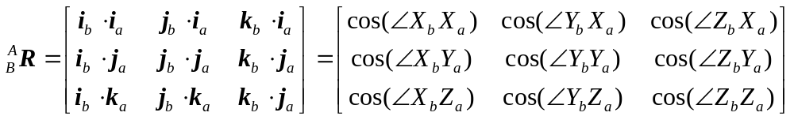
第二节 物体在空间中的位姿描述
姿态矩阵（旋转矩阵）
刚体B与坐标系{B}固接
9个参量，自由度？约束方程个数？（abs(a)=1;a.b=0)
表示刚体B相对于坐标系{A}的姿态。

Slide 8
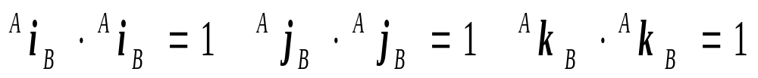
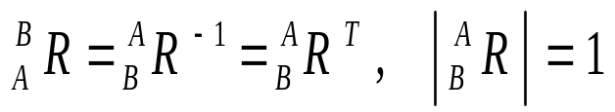
第二节 物体在空间中的位姿描述
姿态矩阵（旋转矩阵）
旋转矩阵中的9个元素只有3个独立变量，它满足正交条件
旋转变换的逆等于其转置

Slide 9
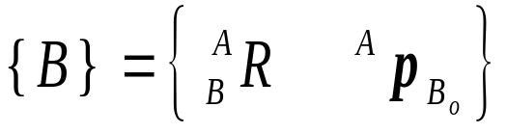
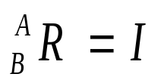
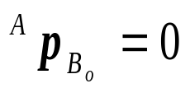
第二节 物体在空间中的位姿描述
位置与姿态的表示
相对于参考坐标系{A}，坐标系{B}的原点位置和坐标轴的方位可以由位置矢量和旋转矩阵描述。刚体B在参考坐标系{A}中的位姿利用坐标系{B}描述。
当表示位置时
（单位矩阵）
当表示方位时

Slide 10
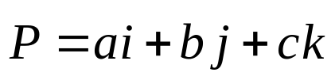


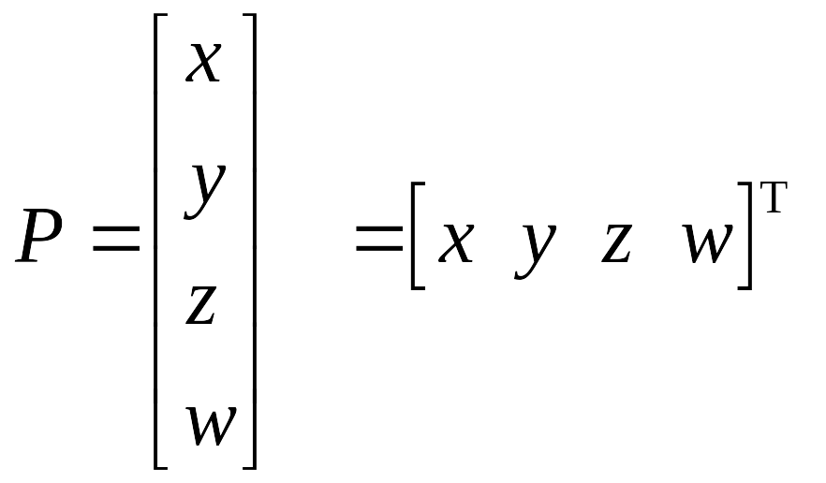
第三节 齐次坐标与齐次坐标变换
一、齐次坐标
一般来说，n 维空间的齐次坐标表示是一个（n+1）维空间实体。有一个特定的投影附加于 n 维空间，也可以把它看作一个附加于每个矢量的特定坐标 — 比例系数。
式中i, j, k为x, y, z 轴上的单位矢量，
a= , b= , c= ，w为比例系数
列矩阵
齐次坐标表达并不是唯一的，随w值的不同而不同。在计算机图学中，w 作为通用比例因子，它可取任意正值，但在机器人的运动分析中，总是取w=1 。

Slide 11
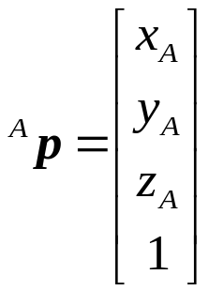
第三节 齐次坐标与齐次坐标变换
点的齐次坐标
直角坐标系{A}, P点的齐次坐标：
z_{A}
p
^{A}p
o_{A}
y_{A}
几个特定意义的齐次坐标：
x_{A}
[0, 0, 0, n]^{T} — 坐标原点矢量的齐次坐标，n为任意非零比例系数
[1 0 0 0]^{T} — 指向无穷远处的OX轴
[0 1 0 0]^{T} — 指向无穷远处的OY轴
[0 0 1 0]^{T} — 指向无穷远处的OZ轴

Slide 12

第三节 齐次坐标与齐次坐标变换
二、一般变换
平移坐标变换：在坐标系{B}中的位置矢量^{B}p在坐标系{A}中的表示可由矢量相加获得。
z_{B}
z_{A}
^{A}p
^{B}p
^{A}p_{B}
旋转坐标变换：
坐标系{B}与坐标系{A}原点
相同，则p点在两个坐标系中
的描述具有下列关系：
o_{B}
y_{B}
{A}
o_{A}
y_{A}
x_{B}
{B}
x_{A}
z_{A}
^{B}p
z_{B}
y_{B}
{A}
o_{A}
y_{A}
o_{A}
x_{A}
x_{B}

Slide 13
第三节 齐次坐标与齐次坐标变换
三、基本旋转变换
分别绕x,y,z轴的旋转变换(基本旋转变换)：任何旋转变换可以由有限个基本旋转变换合成得到。
z_{B}
z_{A}
P
y_{B}
^{B}p
o_{A}
{A}
y_{A}
x_{B}
{B}
x_{A}

Slide 14
第三节 齐次坐标与齐次坐标变换
四、复合变换：平移和旋转构成复合变换。
z_{B}
z_{C}
^{B}p
y_{B}
z_{A}
^{A}p
^{A}p_{B}
o_{B}
y_{C}
{A}
{C}
o_{A}
y_{A}
x_{C}
{B}
x_{A}
x_{B}

Slide 15
第三节 齐次坐标与齐次坐标变换
五、齐次变换
齐次变换是在齐次坐标描述基础上的一种矩阵运算方法，齐次变换使齐次坐标作移动 、旋转 、透视 等几何变换。
非齐次
齐次

Slide 16
第三节 齐次坐标与齐次坐标变换
齐次变换矩阵
齐次变换矩阵
旋转
平移
计算机图形学
透视
比例（缩放）

Slide 17
第三节 齐次坐标与齐次坐标变换
齐次坐标变换
Translation transformation
平移齐次坐标变换
旋转齐次坐标变换
注意：平移矩阵间可以交换，
平移和旋转矩阵间不可以交换
Rotation transformation

Slide 18
第三节 齐次坐标与齐次坐标变换
齐次坐标变换的逆变换
对于坐标系{A}、{B} ，{A}是参考坐标系， {B}相对于{A}的联体坐标系。 {B}相对于{A}的描述为：
{A}相对于{B}的描述为：

Slide 19
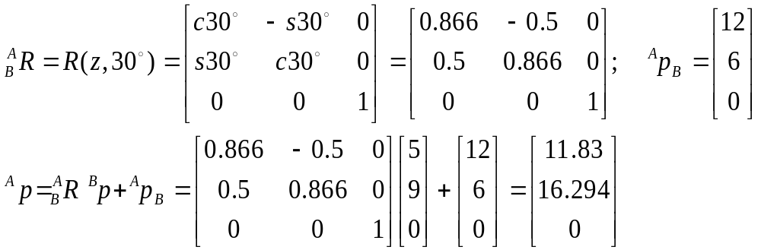
第三节 齐次坐标与齐次坐标变换
例题1：坐标系 {B} 的初始位姿与参考坐标系 {A} 相同，坐标系 {B} 相对于 {A} 的 z_{A} 轴旋转 30°，再沿 {A} 的 x_{A} 轴移动 12，沿 {A} 的 y_{A} 轴移动 6。求位置矢量 ^{A}p_{B} 和旋转矩阵 。假设 p 点在坐标系 {B} 的描述为 ^{B}p=[5 9 0]^{T}，求其在坐标系 {A} 的描述。
解：

Slide 20
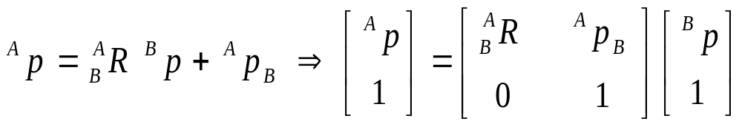

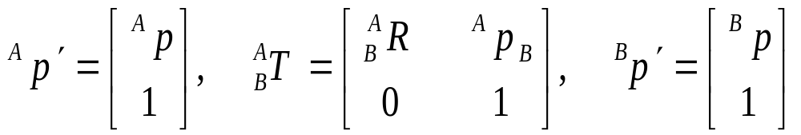

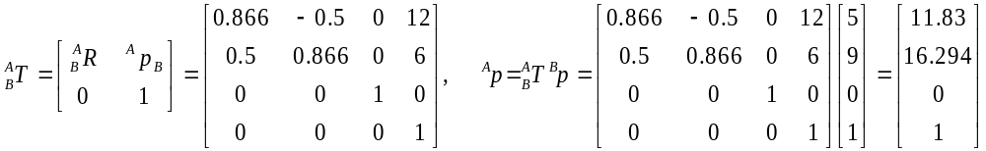
第三节 齐次坐标与齐次坐标变换
例题2：对于例题1利用齐次坐标求解^{A}p。
^{A}p′、 ^{B}p′称为点的齐次坐标， 为齐次坐标变换矩阵

Slide 21
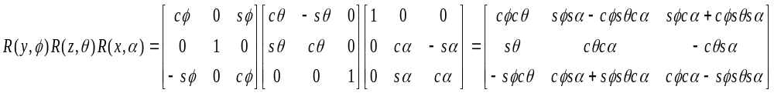
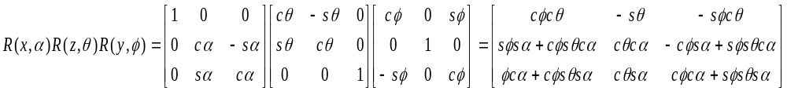
第三节 齐次坐标与齐次坐标变换
齐次坐标变换的顺序问题
  纯平移变换与变换次序无关
  旋转变换与变换次序有关
  复合变换与变换次序有关

Slide 22

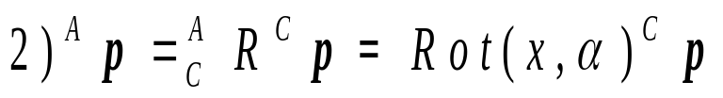
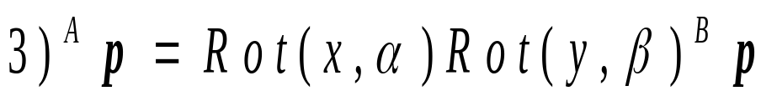
第三节 齐次坐标与齐次坐标变换
齐次坐标变换的顺序问题
绕当前轴
  开始{B}、{A}重合，然后先绕X_{A}轴转α 得到新坐标系{C} ，再绕当前轴Y_{C}轴转β得到要求的坐标系{B} 。
绕当前轴（即相对于运动坐标系） 右乘

Slide 23
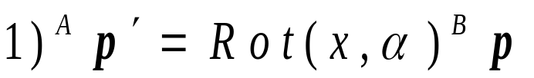
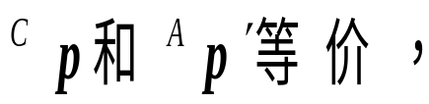
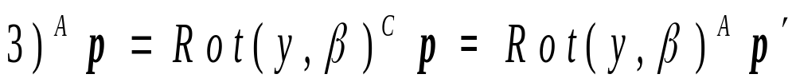
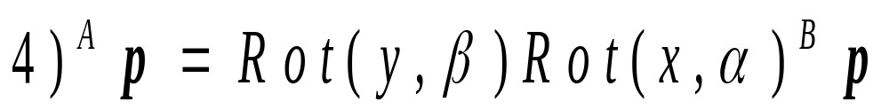
第三节 齐次坐标与齐次坐标变换
齐次坐标变换的顺序问题
绕固定轴
  开始{B}、{A}重合，然后{B}先绕X_{A}轴转α ，再绕Y_{A}轴转β。
得到{B}中的矢量在{A}中的表示
  2）{C}、{A}重合， {C}再绕Y_{A}轴转β
绕固定轴 （及相对固定坐标系） 左乘

Slide 24
第三节 齐次坐标与齐次坐标变换
齐次坐标变换举例
刚体位置描述：利用齐次坐标变换可以描述刚体的位置和姿态。刚体上其它点在参考坐标系中的位置可以由变换矩阵乘以该点在刚体坐标系中的位置获得。
例题3：下图中的物体可以由{(1,0,0), (-1,0,0), (-1,0,2), (1,0,2), (1,4,0), (-1,4,0)}表示。如果该物体在基坐标系中先绕z轴旋转90°，再绕y轴旋转90°，再沿x轴平移4，求物体6个顶点的位置。
z
选取物体上与o点重合的点o₁为刚体坐标系原点，其初始坐标轴x₁y₁z₁ 方向与 xyz 坐标系相同。
o₁
o
y
x

Slide 25
第三节 齐次坐标与齐次坐标变换
先绕 z 轴旋转 90°
再绕 y 轴旋转 90°
再沿 x 轴平移 4
z
z
z
z
y₁
z₁
o₁
y₁
y₁
o
o
o₁
o₁
z₁
y
o₁
y
o
y
o
x₁
x₁
x₁
x
y
x
x
z₁
x

Slide 26
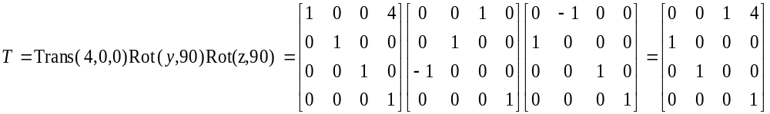
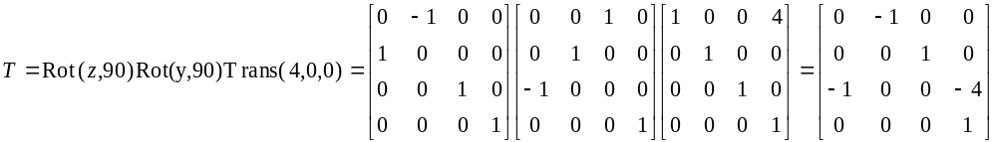
第三节 齐次坐标与齐次坐标变换
✓

对于右乘的结果：
（相当于在新坐标系中变换）
z
z
z
z₁
z
y₁
o
o₁
o₁
y₁
o₁
o
y
o
x₁
y
x
y
o
z₁
y
x
x
x
o₁
y₁
x₁
z₁
x₁

Slide 27
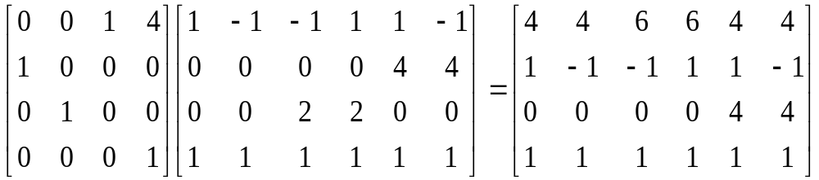
第三节 齐次坐标与齐次坐标变换
刚体的6个顶点在基坐标系中的位置：

Slide 28
第三节 齐次坐标与齐次坐标变换
联体坐标系
对于坐标系{A}、{B}、{C}，{A}是参考坐标系， {B}相对于{A}的坐标以及{C}相对于{B}的坐标称为联体坐标。
设{B}在{A}中的表示为T₁， {C}在{B}中的表示为T₂， 刚体在{C}中的表示为T₃，刚体在{A}中的表示为T，则
T= T₁ T₂ T₃
上式可以理解为：从基坐标系变换到联体坐标系，右乘。

Slide 29
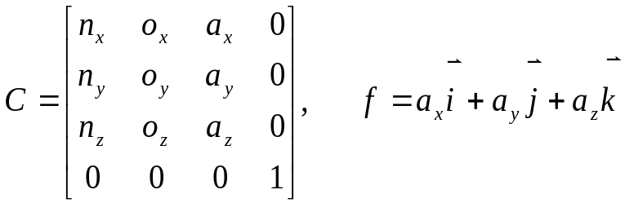

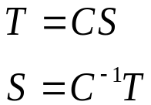
第三节 齐次坐标与齐次坐标变换
通用旋转变换
设 f 为坐标系{C}的z轴上的单位矢量，即：
则绕矢量 f 的旋转等价于绕坐标系{C}的z轴的旋转：
设坐标系{C}在基坐标系下的描述为C。对于某一刚体，在基坐标系下的描述为T，在坐标系{C}下的描述为S，则：

Slide 30
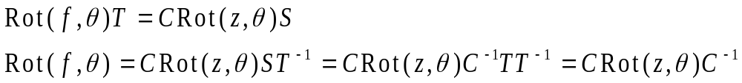
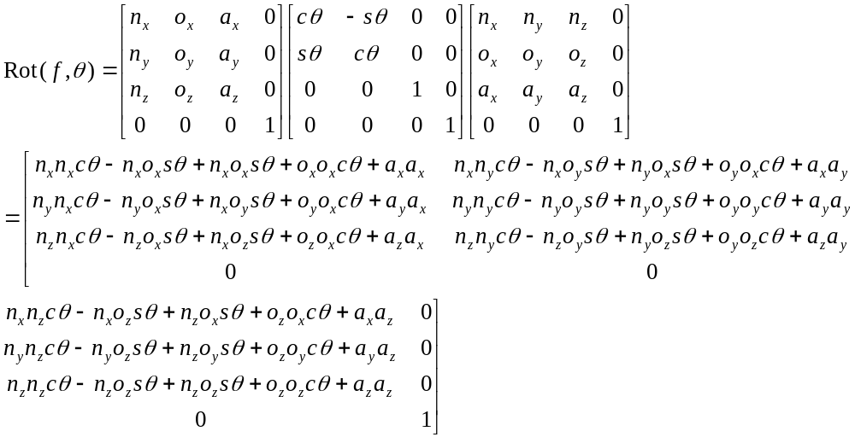
第三节 齐次坐标与齐次坐标变换
通用旋转变换
T绕 f 轴的旋转等价于S绕坐标系{C}的z轴的旋转：
Notes:
省略T

Slide 31
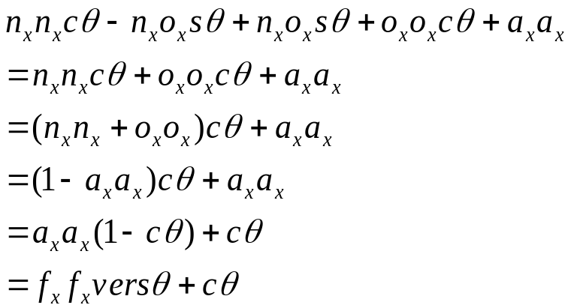
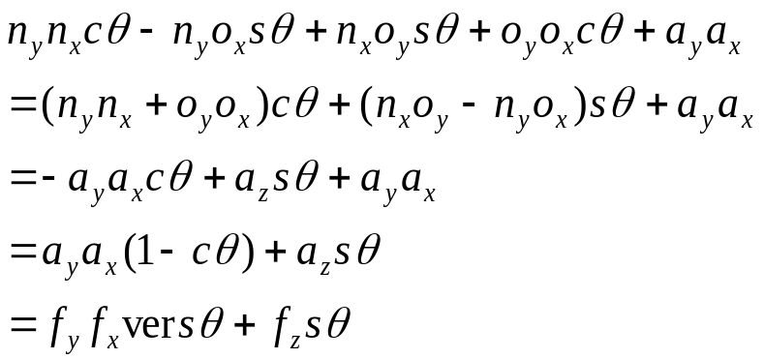
第三节 齐次坐标与齐次坐标变换
令versθ=1-cθ, 有：

Slide 32
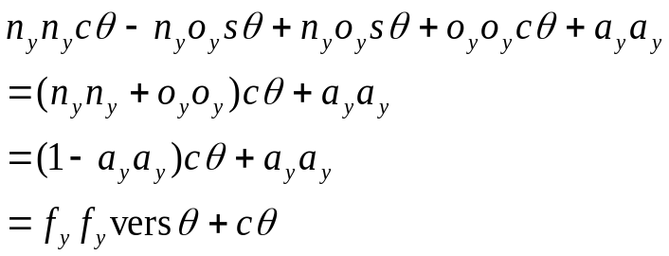
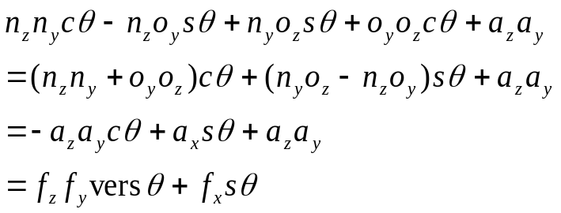
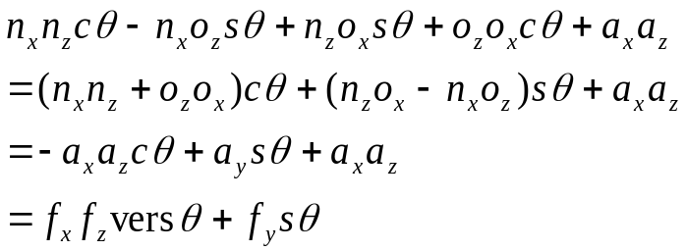
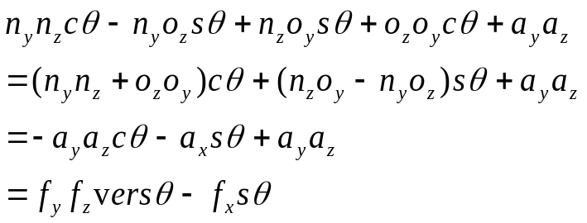
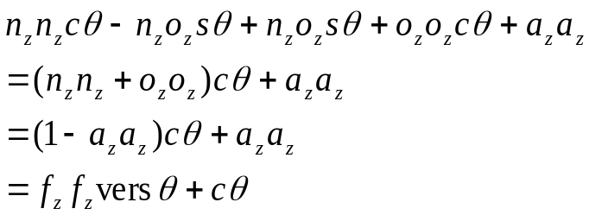
第三节 齐次坐标与齐次坐标变换

Slide 33
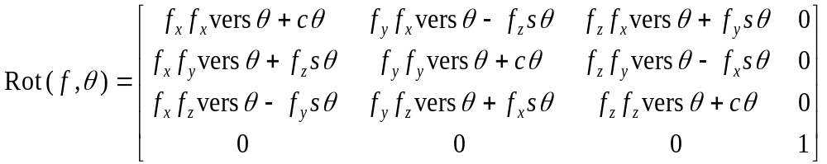
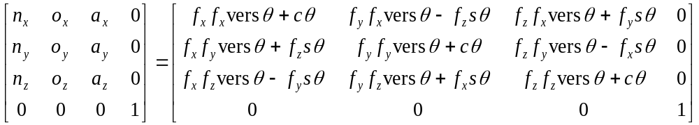
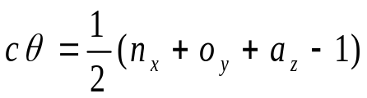
第三节 齐次坐标与齐次坐标变换
通用旋转变换为：
等效转角与转轴
给出一任意旋转变换，可由上式求得等效转角与转轴。令：
将对角线三项相加，得：

Slide 34
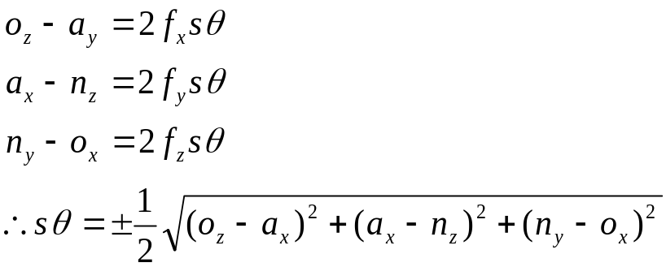
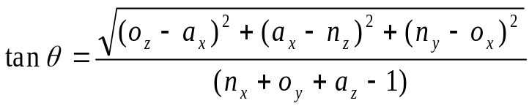
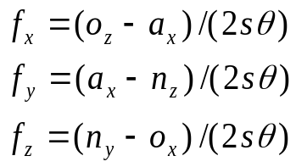
第三节 齐次坐标与齐次坐标变换
将旋转规定为绕矢量 f 的正向旋转，使得0 ≤ θ≤180°。于是得到旋转角：
旋转矢量为：
多值性：转角和转轴有多组，转角相差360°的整数倍时旋转矩阵相同
病态情况：转角是0或180°时，转轴不能确定

Slide 35
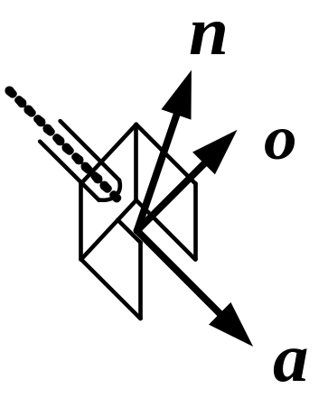
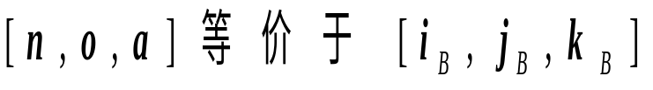
第三节 齐次坐标与齐次坐标变换
手爪坐标系
接近矢量 a approach
方位矢量 o orientation
法向矢量 n normal

Slide 36
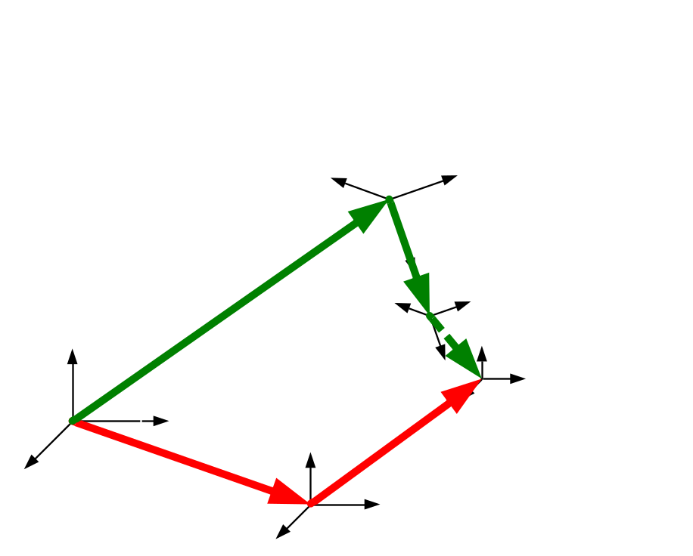
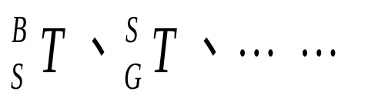

第四节 变换方程
{B} 基座坐标系
{W} 腕坐标系
{T} 工具坐标系
{S} 工作站坐标系
{G} 目标坐标系
机器人控制和规划的目标

Slide 37

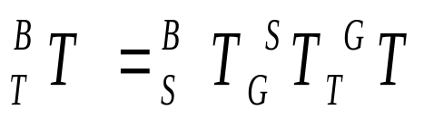
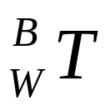
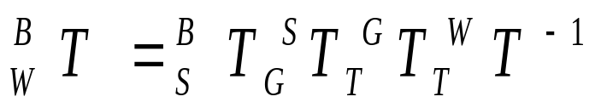
第四节 变换方程
空间尺寸链
已知，改变

Slide 38

第五节 RPY角与欧拉角
一、RPY角
回转（横滚）:绕Z轴转α, Roll
俯仰:绕Y轴转β, Pitch
偏转:绕X轴转γ. Yaw
姿态描述

Slide 39

第五节 RPY角与欧拉角
RPY角表示运动姿态
先绕X_{A}轴转γ，再绕Y_{A}轴转β，最后绕Z_{A}轴转α。
注意: 绕固定轴 左乘

Slide 40

第五节 RPY角与欧拉角
二、欧拉角
  机器人运动姿态描述
  Z-Y-X欧拉(Euler)角：先绕z轴旋转α ，再绕新的y轴(y′)旋转β ，再绕新的x轴(x ′′)旋转γ ，以此表示所有的姿态。
  Z-Y-X欧拉(Euler)角等价的旋转矩阵变换表示为：

Slide 41

第五节 RPY角与欧拉角
  Z-Y-Z欧拉角表示：先绕z轴旋转α，再绕新的y轴(y′)旋转β，再绕新的z轴(z ′′)旋转γ，以此表示所有的姿态。欧拉变换在基坐标系中的表示为：

Slide 42





第六节 D-H参数法及其坐标变换
机器人（机械手）末端执行器相对于固定参考坐标系的空间几何描述（即机器人的运动学问题）是机器人动力学分析和轨迹控制等相关研究的基础
机器人的运动学即是研究机器人手臂末端执行器位置和姿态与关节变量空间之间的关系
机器人的位置和姿态描述：
机器人一端固定，另一端是用于安装末端执行器（如手爪）的自由端
机器人由N个转动或移动关节串联而成一个开环空间尺寸链
机器人各关节坐标系之间的关系可用齐次变换来描述

Slide 43
第六节 D-H参数法及其坐标变换
运动学正问题
手在哪里？
运动学研究
运动学逆问题
手怎么放那里？
丹纳维特（Denavit）和哈顿贝格（Hartenberg） 于1955年提出了一种矩阵代数方法解决机器人的运动学问题 — D-H方法
其数学基础即是齐次变换
具有直观的几何意义，广泛应用于动力学、控制算法等方面的研究

Slide 44


符号说明
第六节 D-H参数法及其坐标变换

Slide 45



一、 连杆、关节
第六节 D-H参数法及其坐标变换
关节形式：高副和低副
常见低副形式
每个关节确定一个自由度
如果某个关节有两个运动，分解为两个单自由度的关节考虑。

Slide 46
第六节 D-H参数法及其坐标变换
  关节与连杆：工业机器人由若干运动副和杆件连接而成，这些杆件称为连杆，连接相邻两个连杆的运动副称为关节。
  多自由度关节可以看成多个单自由度关节与长度为零的连杆构成。
  单自由度关节分为平移关节和旋转关节。

Slide 47

第六节 D-H参数法及其坐标变换
图示符号说明
旋转运动
直线运动

Slide 48

第六节 D-H参数法及其坐标变换
PUMA560 机械手外形图
手腕有3个自由度，分解为3个单自由度的关节。

Slide 49


两种DH方法
第六节 D-H参数法及其坐标变换
标准（经典）DH是将连杆的坐标系固定在该连杆的输出端（下一关节），也即坐标系i-1与关节i对齐；改进DH是将连杆的坐标系固定在该连杆的输入端（同一关节），也即坐标系i-1与关节i-1对齐，因此他们对应的变换矩阵不同。

Slide 50
连杆坐标系和D-H参数
第六节 D-H参数法及其坐标变换
连杆描述
关节i-1
关节i
靠基座
靠手爪

Slide 51











第六节 D-H参数法及其坐标变换
连杆坐标系的确定
z_{i}坐标轴：沿着i关节的运动轴；
x_{i}坐标轴：沿着z_{i}和z_{i+1}的公法线，指向下一个关节的方向；
y_{i}坐标轴：按右手直角坐标系法则确定。
连杆i
A_{i+1}
A_{i}
A_{i-1}

Slide 52
第六节 D-H参数法及其坐标变换
连杆参数[Denavit-Hartenberg(D-H)参数]
连杆长度a_{i-1：}
z_{i-1}沿着x_{i-1}到z_{i}的距离；
连杆扭转角α_{i-1}：
z_{i-1}绕x_{i-1}到z_{i}的转角；
关节偏置d_{i}：
x_{i-1}沿着z_{i}到x_{i}的距离；
关节转角θ_{i} ：
x_{i-1}绕z_{i}到x_{i}的转角。
连杆参数
关节参数

Slide 53

第六节 D-H参数法及其坐标变换
连杆变换
连杆坐标系{i}相对于{i-1}的变换 称为连杆变换。
连杆变换 相当于坐标系{i}经过四个变换得到：
绕x_{i-1}轴旋转α_{i-1}角，使z_{i-1}与z_{i}平行；
沿x_{i-1}轴移动a_{i-1} ，使z_{i-1}与z_{i}在同一直线上；
绕z_{i}轴旋转θ_{i}角，使x_{i-1}转到与x_{i}平行；
沿z_{i}轴移动d_{i} ，使连杆坐标系{i}的原点与{i-1}的原点重合。

Slide 54
第六节 D-H参数法及其坐标变换
连杆变换

Slide 55
第六节 D-H参数法及其坐标变换
连杆变换

Slide 56
第六节 D-H参数法及其坐标变换
连杆变换

Slide 57
第六节 D-H参数法及其坐标变换
连杆变换

Slide 58
第六节 D-H参数法及其坐标变换
连杆变换方程

Slide 59

第六节 D-H参数法及其坐标变换
连杆变换方程

Slide 60

第六节 D-H参数法及其坐标变换
机器人运动学
工业机器人有n个自由度, 各个连杆都建立坐标系{1,…,i,…,n}，则机器人末端的位置和姿态为：
由于坐标系的建立不是唯一的，不同的坐标系下D-H矩阵是不同的。
但对于相同的基坐标系，不同的D-H矩阵下的末端位姿T相同。
运动学方程

Slide 61



第六节 D-H参数法及其坐标变换
机器人运动学
手爪在基座坐标系下的描述（位姿）

Slide 62
第六节 D-H参数法及其坐标变换
机器人运动学
机械手结构确定后，连杆的几何参数是确定的，变换的是关节变量。
连杆长度a_{i-1}
连杆扭转角α_{i-1}
关节偏置d_{i}
关节转角θ_{i}
不变
连杆参数
移动
转动
关节参数

Slide 63




第六节 D-H参数法及其坐标变换
机器人运动学
对转动关节
用 描述关节变量
对移动关节
关节空间
关节矢量
直角坐标系下描述的位置和姿态
每个连杆变换只有一个自由度；
如果连杆有多个自由度，则分解为多个单自由度的连杆。

Slide 64
第六节 D-H参数法及其坐标变换
连杆坐标系补充说明
当z_{i-1}和z_{i}平行时，{i-1}原点取在使（ d_{i}=0）的地方。
当z_{i-1}和z_{i}相交（a_{i-1}=0）时，{i-1}原点取其交点。
首端连杆（基坐标系{0}）
  为简化起见，选择Z轴沿关节轴线1的方向。
  这样a₀ =0，α₀=0；
  关节1为旋转关节时， d₁ =0；关节1为移动关节时，θ₁ =0。
末端连杆（连杆n的坐标系{n}）
  对于旋转关节n，选取x_{n}使当θ_{n} ＝0时， x_{n}和x_{n-1}重合；
  并且{n}的原点选择使d_{n} =0；
  对于移动关节n，选取x_{n}使当d_{n} ＝0时， x_{n}和x_{n-1}重合；

Slide 65



第七节 机器人运动学方程实例

Slide 66
第七节 机器人运动学方程实例
首先建立坐标系
z_{i-1}坐标轴：沿着i-1关节的运动轴；
x_{i-1}坐标轴：沿着z_{i-1}和z_{i}的公法线，指向下一个关节的方向；
y_{i-1}坐标轴：按右手直角坐标系法则确定。

Slide 67

第七节 机器人运动学方程实例
建立坐标系

Slide 68


第七节 机器人运动学方程实例

Slide 69
第七节 机器人运动学方程实例

Slide 70



第七节 机器人运动学方程实例
D-H参数确定
连杆长度a_{i-1} ： z_{i-1}沿着x_{i-1}到z_{i}的距离；
连杆扭转角α_{i-1}：z_{i-1}绕x_{i-1}到z_{i}的转角；
关节偏置d_{i}： x_{i-1}沿着z_{i}到x_{i}的距离；
关节转角θ_{i} ： x_{i-1}绕z_{i}到x_{i}的转角。

Slide 71





第七节 机器人运动学方程实例
求取连杆变换矩阵

Slide 72



第七节 机器人运动学方程实例
最后得到运动学方程

Slide 73



第七节 机器人运动学方程实例
与图示的所表示的情况一致
当
时，

Slide 74
第七节 机器人运动学方程实例
机械手运动学方程求解步骤
设定各个连杆坐标系，列出相应的连杆参数。
写出各个连杆变换。
写出机械手变换矩阵和运动学方程。
按D-H方法建立机械手运动学方程的实质：
利用齐次变换矩阵表示相邻两个连杆坐标系之间的相对位姿和运动关系。

Slide 75
第八节 机器人逆运动学
机器人运动学
关节空间：有n个自由度的工业机器人所有连杆的位置和姿态，可以用一组关节变量(d_{i}或θ_{i})来描述。这组变量通常称为关节矢量或关节坐标，由这些矢量描述的空间称为关节空间。
正向运动学：关节空间→末端笛卡儿空间，单射
逆向运动学：末端笛卡儿空间→关节空间，复射
不同的关节空间，相同的末端笛卡儿空间
关节空间与末端笛卡儿空间映射关系

Slide 76

第八节 机器人逆运动学

Slide 77

第八节 机器人逆运动学
第八节 机器人逆运动学

Slide 78





第八节 机器人逆运动学
所谓逆运动学方程的解，就是已知机械手直角坐标空间的位姿 ，求出各节变量
逆运动学方程解的步骤如下：
（1）根据机械手关节坐标设置确定
为关节坐标的齐次坐标变换，由D-H参数确定。

Slide 79





第八节 机器人逆运动学
（2） 根据任务确定机械手的位姿
为机械手末端在直角坐标系（参考坐标或基坐标）中的位姿，由任务确定。它是由三个平移分量构成的平移矢量P（确定空间位置）和三个旋转矢量n，o，a（确定姿态）组成的齐次变换矩阵描述。
（3）由 根据下式求出相应的关节变量

Slide 80
第八节 机器人逆运动学
运动学逆问题
反变换法（变量分离法）
数值法
几何法
旋量代数
四元素法

Slide 81
第八节 机器人逆运动学
运动学反解的封闭解
6自由度机械手封闭解形式运动学逆解存在的两个充分条件：
Piper准则
满足其中之一条件即可
任意相邻三个关节轴线相交于一点。
任意相邻三个关节轴线相互平行。
反过来如果不满足上面两个条件，逆解是否存在？
有可能存在或不存在
现在绝大多数的机械手，都满足上面的充分条件之一，所以封闭式逆解都存在。

Slide 82
第八节 机器人逆运动学
运动学反解的有关问题
工作空间：反解存在的区域。
（1）灵活（工作）空间：机器人手爪能以任意方位到达的目标点集合。
（2）可达（工作）空间：机器人手爪至少能以一个方位到达的目标点集合。

Slide 83




第八节 机器人逆运动学
运动学反解的有关问题
内圆半径
外圆半径
工作空间

Slide 84


第八节 机器人逆运动学
运动学反解的有关问题
假设长度为0
可达工作空间
灵活工作空间

Slide 85
机器人操作机工作空间
第八节 机器人逆运动学
工作空间是从几何方面讨论操作机的工作性能。B．Roth在1975年提出了操作机工作空间的概念。
基本概念
操作机的工作空间：机器人操作机正常运行时，末端执行器坐标系的原点能在空间活动的最大范围；或者说该原点可达点占有的体积空间。这一空间又称可达空间或总工作空间，记作W(P)。
灵活工作空间：在总工作空间内，末端执行器可以任意 姿态达到的点所构成的工作空间。记作Wp (P)。
次工作空间：总工作空间中去掉灵活工作生间所余下的部分。记作Ws (P)。

Slide 86

第八节 机器人逆运动学
一般说来，工作空间都是一块或多块体积空间，它们都具有一定的边界曲面(有时是边界线)。W(P) 边界面上的点所对应的操作机的位置和姿态均为奇异位形。与奇异位形相应的机器人的速度雅可比矩阵是奇异的，所以操作机的工作空间边界面又常称作雅可比曲面，即雅可比矩阵的行列式等于零所对应的曲面。
灵活空间内点的灵活程度受到操作机结构的影响，通常分作两类：
I类 —末端执行器以全方位到达的点所构成的灵活空间，记为 Wp1 (P) ；
II类 —只能以有限个方位到达的点所构成的灵活空间，记为 Wp2 (P)。

Slide 87





平面3R操作机
第八节 机器人逆运动学
如图所示的3R操作机，由三杆L1，L2，和H组成。后两杆的长度之和小于L1的长度。取手心点P 为末端执行器的参考点，令l1，l2 分别为l1，l2 杆的长度，h为手心点P 到关节点O8 的长度(即H杆的长度)，则：
圆C1:半径为 ，
圆C4:半径为 ，
分别是该操作机的总工作空间的边界。它们之间的环形而积即W(P) 。
2）圆C2:半径为 ，
圆C3:半径为 ，
分别是灵活工作空间的边界。它们之间的环形面积即Wp(P)。
C4
C1
C3
C2

Slide 88
第八节 机器人逆运动学
3）圆C1到圆C2之间；圆C3到圆C4之间两环形面积：次工作空间。
由此可以看出：
1)在Wp(P)中的任意点为全方位可达点。
2)在C1和C4圆上的任一点，只可实现沿该圆的切线方向的运动。
3)末杆H越长，即h越大，C1越大，C4越小，总工作空间越大；但相应的灵活工作空间则由于C3的增大和C2的减小而越小。
4)工作空间同时受关节的转角限制。
C4
C3
C1
C2

Slide 89
本章小结
机器人数理基础是机器人运动学、动力学和机器人控制的数学基础。主要包括：空间位置与姿态的描述方法、齐次坐标变换方法、旋转变换。
理解旋转变换矩阵的物理意义，绝对变换相对于固定坐标系，矩阵左乘；相对变换参考自身坐标系，矩阵右乘。
RPY角与欧拉角表示机器人手部运动姿态。
机器人连杆参数有四个：连杆长度、连杆扭角、连杆偏置、关节转角。相邻连杆坐标系位姿变换用D-H参数方法。
求解机器人运动学方程主要包括四个步骤: 建立坐标系、确定D-H参数、相邻连杆位姿变换矩阵、建立方程。

Slide 90
本章小结
机器人运动学正问题是已知关节变量，求手部位姿，是机器人校准的依据。
机器人逆运动学问题是已知手部位姿，求各关节变量，是机器人控制的关键。
机器人运动学逆解的求法：封闭解法和数值解法。封闭解存在条件：机器人有三个相邻关节的轴线平行或者相交。
机器人工作空间分为两类：可达工作空间和灵活工作空间。

